Slide 1
Team A.P

Slide 2
Team A.P
구성원 : 박주엽, 김동근
프로젝트 주제 : 영화 검색 및 예매
데이터 제공 : 영화진흥위원회 (http://www.kobis.or.kr/kobisopenapi/homepg/main/main.do)
특징
국내에 소개된 44,130 편의 영화 검색 가능
롯데시네마, CGV 를 비롯한 전국 476개 극장 예매 가능

Slide 3
Team A.P
업무 분석
분류 | 요구사항명 | 상세설명 | 구현여부
 |  |  | Ver1.0 | Ver2.0
영화검색 | 제목검색 | 영화제목 입력 시, 해당 영화정보 출력 | √ | √
 | 검색한 배우가 출연한 영화 | 배우의 이름 입력 시, 출연 영화 목록 출력
 | 검색한 감독이 연출한 영화 | 감독의 이름 입력 시, 연출 영화 목록 출력
 | 특정 극장의 상영중인 영화 | 극장명 입력 시, 해당 극장에서 상영 중인 영화 출력
 | 기간별 상영 영화 검색 | 선택한 기간에 상영된 영화들의 목록 출력 | √ | √
극장검색 | 지역별 검색 | 지역목록 리스트 출력 후 원하는 지역 극장목록 출력 |  | √
 | 특정 영화 상영중인 극장 검색 | 영화 제목, 지역 입력 시, 해당 영화가 상영 중인 해당 지역의 모든 극장 출력
예매관리 | 영화 예매 | 특정 극장 – 특정 영화 – 날짜 – 상영시간 – 티켓출력 |  | √
 |  | 여러장 동시 예매 |  | √
 | 예매 취소 | 예매된 영화 취소
회원관리 | 회원가입, 정보수정, 탈퇴 | 아이디, 비밀번호, 이름, 이메일, 전화번호 관리 | √ | √
 | 로그인 | 회원가입된 사용자만 아이디, 비밀번호로 로그인 가능 | √ | √
 | 나의 예매 현황 조회 | 예약에 성공한 예약목록 출력

Slide 4
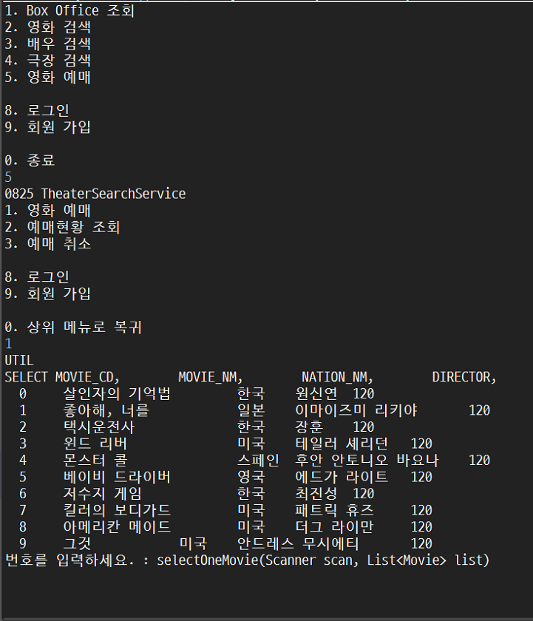

Team A.P
주요 특징
Ver 1.0
Ver 2.0

Slide 5
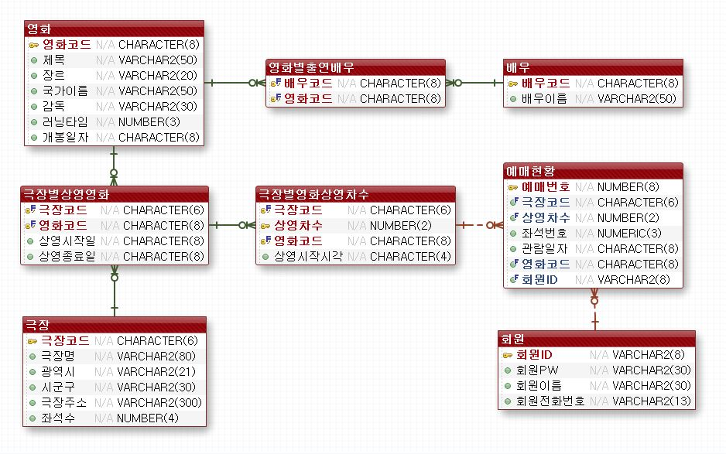
Team A.P
DB Model

Slide 6
Team A.P
구조
웹 브라우저
서블릿 2
DAO
6
DBMS
JSP
13
VO
7

Slide 7
Thank you

